Slide 1
Цветные фигуры Интерактивная игра
Олёкминская Лариса Дмитриевна
педагог-психолог, IКК
МБДОУ «Детский сад общеразвивающего вида №141»
г. Воронеж

Slide 2
Ребята!
Вам предстоит разложить шестнадцать фигур в ячейки. Будьте внимательны. Берём только ту фигуру, которая подходит для указанной ячейки по цвету и форме.
Каждый правильный ответ добавляет пазл в картинку.
Желаю удачи!
Чтобы перейти на следующий слайд, нажмите на

Slide 3
Положи подходящую по форме и цвету фигуру в выделенную ячейку, щёлкнув по фигуре мышкой.

Slide 4
Положи подходящую по форме и цвету фигуру в выделенную ячейку, щёлкнув по фигуре мышкой.

Slide 5
Положи подходящую по форме и цвету фигуру в выделенную ячейку, щёлкнув по фигуре мышкой.

Slide 6
Положи подходящую по форме и цвету фигуру в выделенную ячейку, щёлкнув по фигуре мышкой.

Slide 7
Положи подходящую по форме и цвету фигуру в выделенную ячейку, щёлкнув по фигуре мышкой.

Slide 8
Положи подходящую по форме и цвету фигуру в выделенную ячейку, щёлкнув по фигуре мышкой.

Slide 9
Положи подходящую по форме и цвету фигуру в выделенную ячейку, щёлкнув по фигуре мышкой.

Slide 10
Положи подходящую по форме и цвету фигуру в выделенную ячейку, щёлкнув по фигуре мышкой.

Slide 11
Положи подходящую по форме и цвету фигуру в выделенную ячейку, щёлкнув по фигуре мышкой.

Slide 12
Положи подходящую по форме и цвету фигуру в выделенную ячейку, щёлкнув по фигуре мышкой.

Slide 13
Положи подходящую по форме и цвету фигуру в выделенную ячейку, щёлкнув по фигуре мышкой.

Slide 14
Положи подходящую по форме и цвету фигуру в выделенную ячейку, щёлкнув по фигуре мышкой.

Slide 15
Положи подходящую по форме и цвету фигуру в выделенную ячейку, щёлкнув по фигуре мышкой.

Slide 16
Положи подходящую по форме и цвету фигуру в выделенную ячейку, щёлкнув по фигуре мышкой.

Slide 17
Положи подходящую по форме и цвету фигуру в выделенную ячейку, щёлкнув по фигуре мышкой.

Slide 18
Положи подходящую по форме и цвету фигуру в выделенную ячейку, щёлкнув по фигуре мышкой.

Slide 19
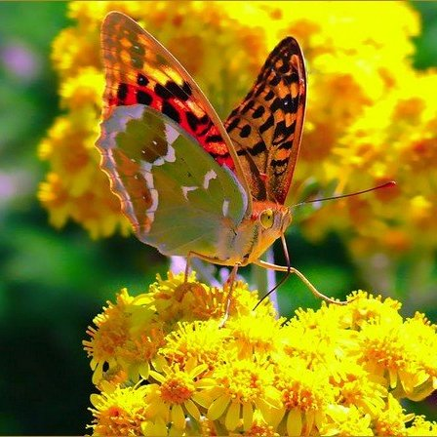
Молодец!
Х

